Slide 1
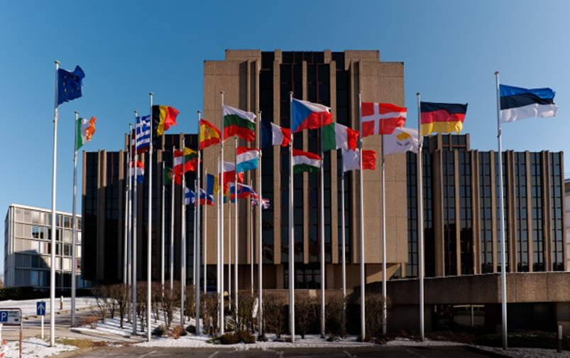
EUROPSKI REVIZIJSKI SUD

Slide 2
PREGLED
Uloga: Za provjeru da li se sredstva EU-a prikupljaju i pravilno upotrebljavaju i poboljšati financijsko upravljanje EU-om.
Predsjednik: Klaus-Heiner Lehne
Članovi: 1 iz svake zemlje EU
Osnovana: 1977
Mjesto: Luksemburg

Slide 3
Što ECA radi?
Revizira prihode i rashode EU radi provjere da li su sredstva EU pravilno prikupljena, potrošena, postiže li vrijednost novca i obračunava se.
Provjerava bilo koju osobu ili organizaciju koja rukuje EU sredstvima - uključujući provjere na licu mjesta u institucijama EU (posebno Komisiji), zemljama EU i zemljama koje primaju pomoć EU.
Piše nalaze i preporuke u revizorskim izvješćima, za Europsku komisiju i nacionalne vlade.
Izvješćuje Europski ured za borbu protiv prijevara (OLAF) o sumnji u prijevaru, korupciju ili drugu nezakonitu aktivnost
Izrađuje godišnje izvješće za Europski parlament i Vijeće EU-a koje Parlament ispituje prije nego što odluči hoće li odobriti postupanje Komisije s proračunom EU-a.
Daje svoje stručno mišljenje kreatorima EU o načinu na koji bi se financijama EU moglo bolje upravljati i građanima učiniti odgovornijima.

Slide 4
Također objavljuje mišljenja o pripremnom zakonodavstvu koje će utjecati na financijsko upravljanje EU-om, kao i dokumentima o stavovima, pregledima i ad hoc publikacijama o pitanjima EU javnih financija.
Da bi bio učinkovit, Sud mora biti neovisan od institucija i tijela koje revidira. S tim ciljem slobodno je odlučiti o:
što će revizija
kako to učiniti
kako i kada predstaviti svoja otkrića
Revizijski rad Suda usredotočen je uglavnom na Europsku komisiju - glavno tijelo odgovorno za provedbu proračuna EU-a. Ali također usko surađuje s nacionalnim vlastima, jer Komisija zajedno s njima upravlja većinom EU fondova (oko 80%).

Slide 5
Sastav
Članove suda imenuje Vijeće, nakon savjetovanja s Parlamentom, na mandat koji se može obnoviti sa 6 godina. Oni biraju jednog svog broja za predsjednika na trogodišnji mandat (također se može obnoviti).
Kako djeluje ECA?
Obavlja 3 vrste revizije:
Financijske revizije - provjeravanje da li računi točno prikazuju financijski položaj, rezultate i novčani tijek za godinu.
Revizija usklađenosti - provjera da li financijske transakcije slijede pravila.
Revizije učinka - provjeravanje da li EU fondovi postižu svoje ciljeve s najmanje najmanjih mogućih resursa i na najekonomičniji način.
Sud je podijeljen na revizijske skupine koje se nazivaju "komore". Oni pripremaju izvješća i mišljenja koje će članovi Suda usvojiti čime su službeni.

Slide 6
vladavina
ECA djeluje kao kolegijalno tijelo od 28 članova, po jedan iz svake države članice. Članove imenuje Vijeće nakon savjetovanja s Europskim parlamentom na mandat od šest godina koji se može obnoviti. Članovi biraju jednog svog broja za predsjednika na mandat od tri godine s obnovom.
Organizacija - komore i odbori
ECA je organizirana u pet komora kojima su raspoređeni članovi i revizijsko osoblje. Članovi svake od komora biraju dekana na mandat od dvije godine koji se može obnoviti.
Svaka komora ima dva područja odgovornosti:
donosi posebna izvješća, posebna godišnja izvješća i mišljenja; i
pripremiti godišnja izvješća o proračunu EU-a i europskih razvojnih fondova koje će Sud usvojiti.
Puni sud od 28 članova sastaje se oko dva puta mjesečno kako bi raspravljao i usvajao dokumente poput glavnih godišnjih publikacija ECA - izvješća o općem proračunu EU-a i europskim razvojnim fondovima.

Slide 7
predsjednik
Europskim revizorskim sudom predvodi Klaus-Heiner Lehne, koji je izabran za 11. predsjednika ECA-e.
Predsjeda sastancima ECA-e i osigurava da se odluke ECA-e provode te da se institucijom i njenim aktivnostima pravilno upravlja.
Članovi
Članove ECA-e imenuje Vijeće, nakon savjetovanja s Europskim parlamentom, nakon imenovanja njihovih država članica. Članovi se imenuju na mandat od šest godina koji se može obnoviti. Od njih se moraju obavljati svoje dužnosti u potpunoj neovisnosti i u općem interesu Europske unije.

Slide 8
Generalnog tajnika
Glavni tajnik je najstariji član osoblja ECA-e i Sud ga na tu funkciju imenuje na obnovljivo razdoblje od šest godina. Odgovorna je za upravljanje i upravljanje osobljem na polju ljudskih resursa, financija i općih usluga; informacije, radno mjesto i inovacije; prevoditeljske i jezične usluge.
Osoblje ECA-e
ECA ima oko 900 zaposlenika u reviziji, prevođenju i administraciji. Osoblje za reviziju ima širok spektar profesionalne struke i iskustva u javnom i privatnom sektoru, uključujući računovodstvo, financijsko upravljanje, unutarnju i vanjsku reviziju, pravo i ekonomiju.

Slide 9
Transparentnost u Europskom revizorskom sudu
Kao čuvari financija EU-a, oni u Europskom revizorskom sudu smatraju da funkcioniranje njihove institucije treba biti transparentno. To znači otkrivanje podataka o njihovom upravljanju i aktivnostima i objavljivanje rezultata njihovog revizijskog rada. Na taj način oni mogu pomoći građanima da steknu bolje razumijevanje kako ispunjavaju svoju ulogu i promoviraju robusno financijsko upravljanje tako da vode računa o onima koji upravljaju proračunom EU.

